Slide 1

TRIBUNAL REGIONAL ELEITORAL DO MARANHÃO
S I O T R E M
SISTEMA DE ORIENTAÇÃO
AO TREINAMENTO DE MESÁRIOS
Gualter Gonçalves Lopes Junior
Secretário de Tecnologia da Informação
Junho -2010

Slide 2
Agenda
LOG da URNA;
Trabalhos Correlatos;
Motivação;
Premissas;
Objetivos;
Metodologia de Análise;
Resultados esperados;
Projeto Piloto;
Conclusão.

Slide 3
LOG da Urna
28/02/2010 07:35:48 - Vota - iniciado: Oficial - 1º Turno
28/02/2010 07:35:48 - Vota - versão: 1.12.22.6
28/02/2010 07:36:03 - Vota - Gerando relatório de Zerésima - Início
28/02/2010 07:36:03 - Vota - Gerando relatório de Zerésima - Término
28/02/2010 07:36:12 - Vota - Imprimindo relatório de Zerésima
28/02/2010 08:00:00 - Vota - Aguardando digitação do título
28/02/2010 08:12:02 - Vota - Título digitado pelo mesário
28/02/2010 08:12:05 - Vota - Eleitor habilitado
28/02/2010 08:12:26 - Vota - Voto confirmado para Prefeito
28/02/2010 08:12:27 - Vota - Voto computado
28/02/2010 08:12:27 - Vota - Aguardando digitação do título

Slide 4
Trabalhos Correlatos
TRE SERGIPE:
Analog
TSE:
BI de Urna

Slide 5
Motivação
Os mesários representam o maior contingente de colaboradores em ação no processo eleitoral;
O mesário tem papel ativo e vital no processo Eleitoral;
Dispomos de pouco tempo para realizar o treinamento de mesários;
A eficiência nos treinamentos realizados não é aferida;
Devemos considerar os impactos gerados no processo eleitoral devido as falhas operacionais e comportamentais dos mesários.

Slide 6
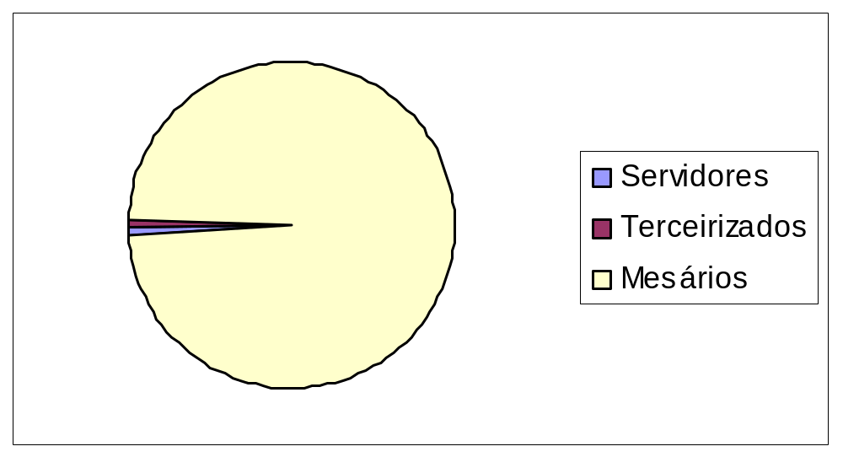
Colaboradores
Servidores: 547
Terceirizados: 520
Mesários: 61.600

Slide 7
Premissas
A rotatividade dos mesários em cada Eleição é pequena;
Os treinamentos têm abordagem generalizada e não levam em consideração as falhas operacionais cometidas pelos mesários em pleitos anteriores;
Há repetição de erros operacionais cometidos em Eleições passadas;
O grau de instrução de parte dos mesários é baixo.

Slide 8
Objetivos
Oferecer as Zonas Eleitorais uma ferramenta de orientação para o treinamento de mesários, considerando a atuação dos mesários em Eleições anteriores, permitindo reforçar os pontos fracos que produziram falhas operacionais;
Permitir uma avaliação individualizada dos mesários em cada seção para orientar a decisão quanto a substituição do mesário ou reforço do seu treinamento.

Slide 9
Metodologia de Análise
Fonte de dados: Log da urna eletrônica;
Método: Estabelecer uma relação entre a presença ou ausência de eventos registrados no arquivo de LOG da urna e o indício de uma falha operacional ou comportamental do mesário;
Eventos: Evidência:
TÍTULO DIGITADO PELO Desatenção de mesário ou
MESÁRIO É INVÁLIDO; deficiência visual;
ELEITOR JÁ VOTOU; Dependendo do nº de ocorrências
indica falha na identificação do
eleitor ou desvio de conduta;
DISQUETE GRAVADO A ausência desse evento indica
a retirada do disquete antes da
gravação do boletim de urna.

Slide 10
Dados da Eleição 2008 - 1º Turno - MA.
Eleitor votou por outro: 12.327
Urna só foi ligada após as 08h30m: 875
Título do eleitor foi digitado incorretamente: 284.270
Problemas na impressão do boletim de urna: 3.241
Eleitorado: 4.324.683
Seções: 15.400
Locais de Votação: 5.324

Slide 11
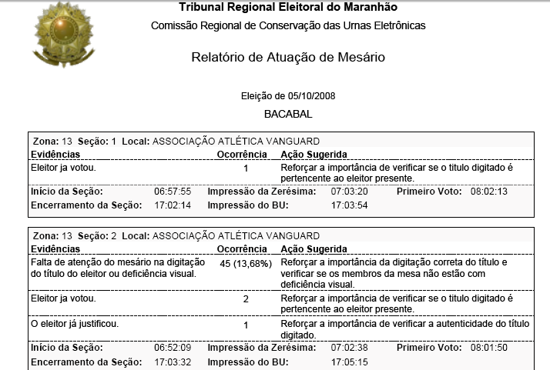
Forma de Apresentação das Análises

Slide 12
Resultados Esperados
Melhorar a eficiência do treinamento de mesários;
Avaliação do mesário com base em seu desempenho nas Eleições anteriores;
Mitigação dos riscos provenientes das falhas operacionais e comportamentais dos mesários;
Redução dos esforços empreendidos no dia da Eleição com suporte às contingências de votação;
Otimização da transmissão dos disquetes com a redução das contingências de apuração oriundas de falhas operacionais de mesários.

Slide 13
Projeto piloto
Eleição Suplementar a ser realizada no município de São Francisco do Maranhão no dia 18 de julho.

Slide 14
Conclusão
O papel desempenhado pelos mesários é de vital importância para o nosso negócio.
É nossa responsabilidade prepará-los para que executem com perfeição a sua parte no processo.

Slide 15
F I M

